Slide 1
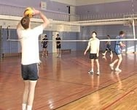
УПРАВЛЕНИЕ МОТИВАЦИЕЙ персонала организации семинар - погружение
Элиетта Павловна Бурнашева, к.п.н., профессор
кафедры ПТО ШГПУ

Slide 2
Структура потребностей человека определяется его местом в социальной среде или ранее приобретенным опытом: между людьми существует множество различий в отношении тех потребностей, которые для них важны.
Есть множество путей и способов удовлетворения потребностей конкретного типа: конкретный способ, которым человек может удовлетворить свою конкретную потребность, определяется им, исходя из его жизненного опыта.

Slide 3
Внутреннее вознаграждение
Дает сама работа
Чувство достижения результата, содержательности и значимости выполняемой работы, самоуважения;
Дружба и общение, возникающее в процессе работы

Slide 4
Внешнее вознаграждение
Дает нам организация
Зарплата
Продвижение по службе
Статус служебный
Похвала и признание

Slide 5
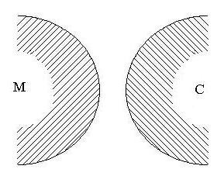
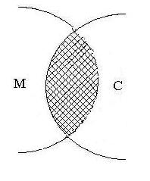
Мотивация – внутренний процесс
Стимулирование – внешний процесс

Slide 6
Мотивация – процесс побуждения к чему-либо за счет использования стимулов
Стимул основан на неудовлетворенной потребности
Мотиватор – нереализованная до конца потребность, которую человек стремится реализовать
МОТИВАЦИЯ К ДОСТИЖЕНИЮ ЦЕЛИ
Значимость результата или его последствий
Наличие ресурсов/ понимание достижимости
Наличие внешних и/или внутренних стимулов
Соотносимость значимости затрат с результатом

Slide 7
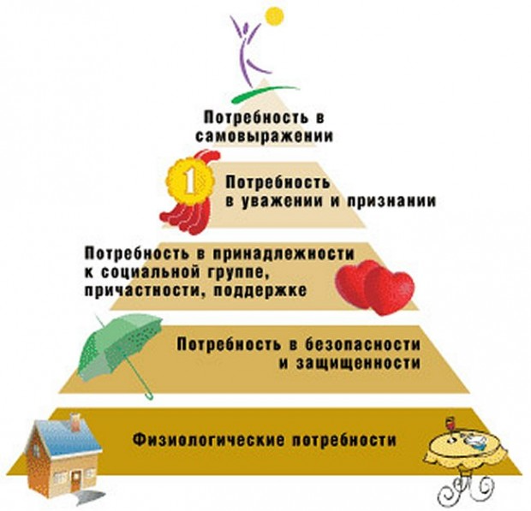
ПИРАМИДА а.мАСЛОУ

Slide 8
ТЕОРИЯ Ф.ГЕРЦБЕРГА
ГИГИЕНИЧЕСКИЕ ФАКТОРЫ | МОТИВАЦИИ
ПОЛИТИКА ФИРМЫ И АДМИНИСТРАЦИИ ЗАРАБОТОК МЕЖЛИЧНОСТНЫЕ ОТНОШЕНИЯ С НАЧАЛЬНИКАМИ, КОЛЛЕГАМИ И ПОДЧИНЕННЫМИ СТЕПЕНЬ НЕПОСРЕДСТВЕННОГО КОНТРОЛЯ ЗА ПОДЧИНЕННЫМИ | УСПЕХ ПРОДВИЖЕНИЕ ПО СЛУЖБЕ ПРИЗНАНИЕ И ОДОБРЕНИЕ РЕЗУЛЬТАТОВ РАБОТЫ ВЫСОКАЯ СТЕПЕНЬ ОТВЕТСТВЕННОСТИ ВОЗМОЖНОСТЬ ТВОРЧЕСКОГО И ДЕЛОВОГО РОСТА

Slide 9
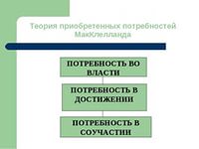
ТЕОРИЯ Д.мАККЛЕЛАНДА

Slide 10
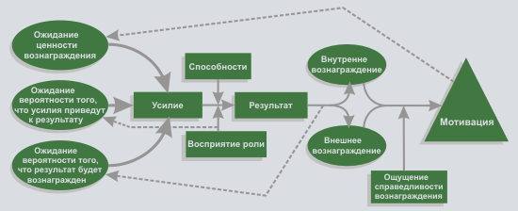
КОМПЛЕКСНАЯ МОДЕЛЬ СОЗДАНИЯ МОТИВАЦИИ Портера - лоулера

Slide 11
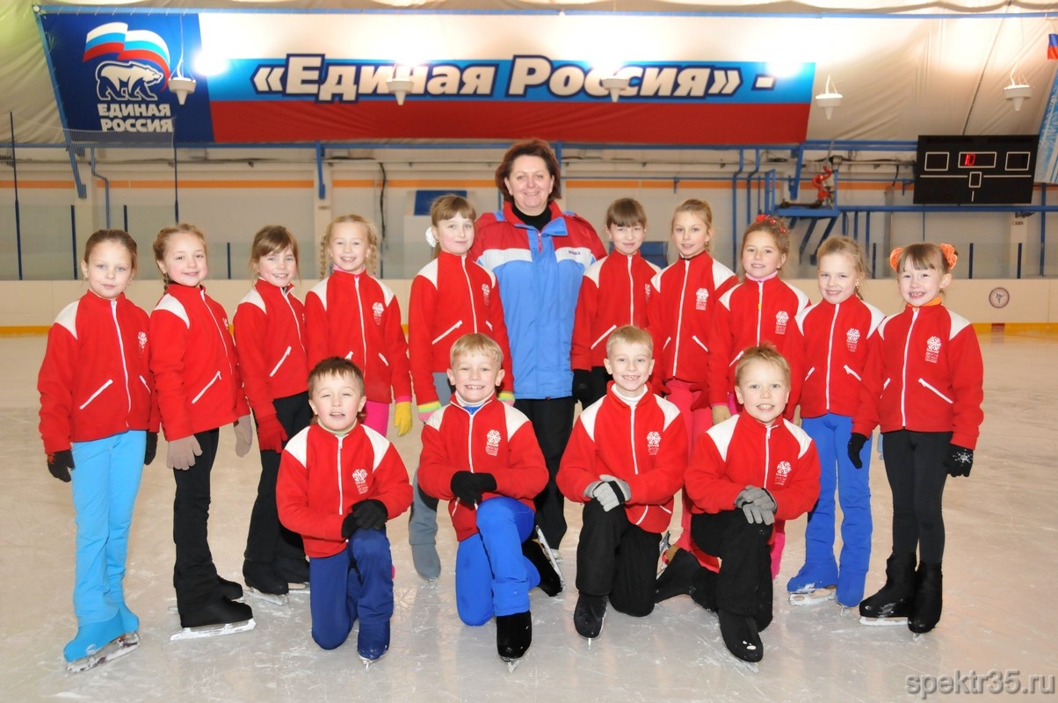
Поблагодарите человека за его нелегкий труд,
помните о том, как вам когда – то было тяжело…

